Slide 1



Lliçó 26 Índex
Recordeu!
Podeu recórrer totes les seccions (intro o clic amb el mouse) o escolliu la secció que us interessi fent-hi clic. Escolliu “Posa’t a prova!” només després de passar per tots els continguts de la lliçó!
1. Practiqueu!
2. Mètode de Gauss
3. Mètode de Gauss-Jordan
4. Sistemes Compatibles amb Infinites Solucions
Posa’t a prova!
By EngiMath TEAM

Slide 2
Lliçó 26
En lliçons anteriors (24 i 25) hem vist diferents mètodes per a resoldre Sistemes d’Equacions Lineals que es basen en una condició forta que s’ha de complir:
1. Practiqueu!
L’existència de la Inversa de la Matriu del Sistema
2. Mètode de Gauss
En aquesta Lliçó veurem com es poden utilitzar les Operacions Elementals per files per a resoldre qualsevol Sistema Lineal, sense restriccions imposades.
3. Mètode de Gauss-Jordan
Presentarem i revisarem dos mètodes:
4. Sistemes Compatibles amb Infinites Solucions
Mètode de Reducció de Gauss i Mètode de Reducció de Gauss-Jordan
Aquests Mètodes només utilitzen operacions elementals realitzades a les files de la Matriu Ampliada del Sistema!
Posa’t a prova!

Slide 3
Lliçó 26
COM FUNCIONEN AQUESTS MÈTODES?...
1. Practiqueu!
d’una manera molt “simplista”
Escriure la
Matriu Ampliada del Sistema
L’existència de la Matriu Inversa del Sistema
2. Mètode de Gauss
En aquesta Lliçó veurem com es poden utilitzar les Operacions Elementals per files per a resoldre qualsevol Sistema Lineal, sense restriccions imposades.
3. Mètode de Gauss-Jordan
Presentarem i revisarem dos mètodes:
4. Sistemes Compatibles amb Infinites Solucions
Mètode de Reducció de Gauss i Mètode de Reducció de Gauss-Jordan
Aquests Mètodes només utilitzen operacions elementals realitzades a les files de la Matriu Ampliada del Sistema!
Posa’t a prova!

Slide 4
Lliçó 26
COM FUNCIONEN AQUESTS MÈTODES?...
1. Practiqueu!
d’una manera molt “simplista”
Escriure la
Matriu Ampliada del Sistema
2. Mètode de Gauss
Calcular la
Forma Esglaonada per Files de la Matriu Ampliada del Sistema
Calcular la
Forma Esglaonada Reduïda per Files de la Matriu Ampliada del Sistema
3. Mètode de Gauss-Jordan
4. Sistemes Compatibles amb Infinites Solucions
Mètode de Reducció de Gauss i Mètode de Reducció de Gauss-Jordan
Matriu Triangular Superior
Tornar a les equacions del sistema
Calcular la solució del sistema fent substitució cap endarrere
Matriu Identitat
Tornar a les equacions del sistema
Solució del Sistema directament
Posa’t a prova!

Slide 5


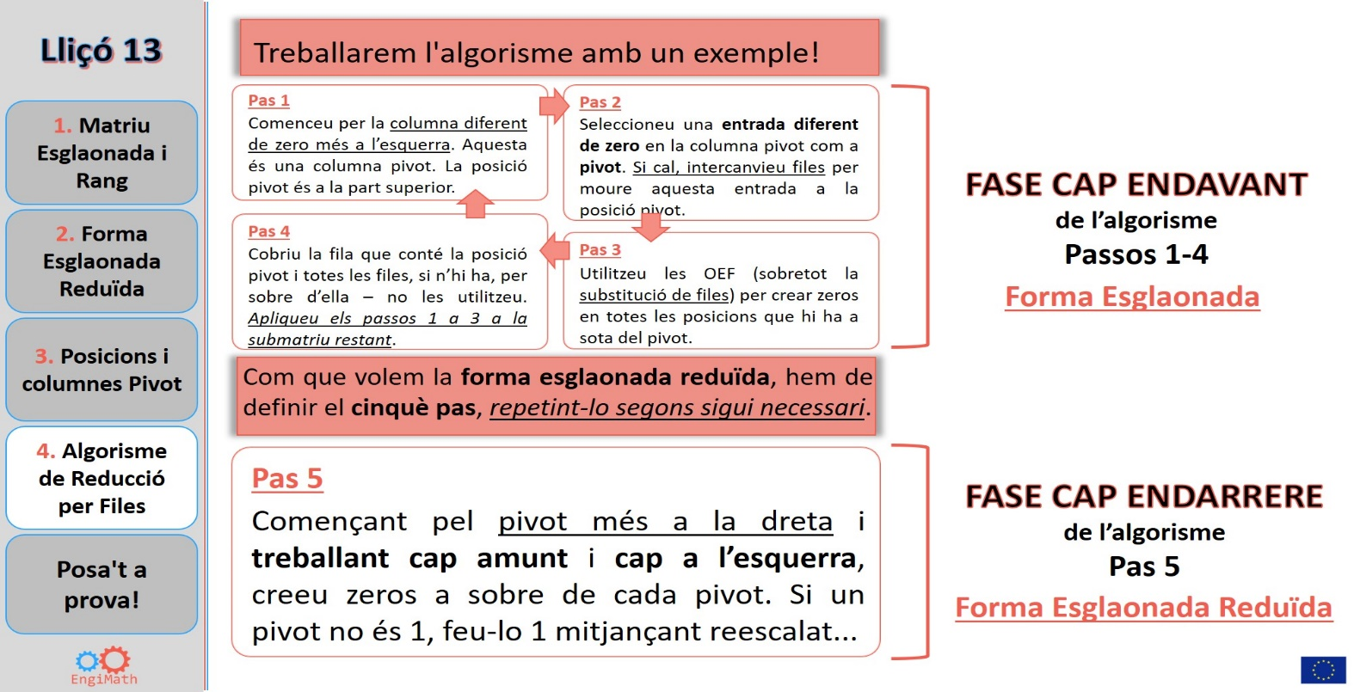
Lliçó 26
1. Practiqueu!
Calcular la
Forma Esglaonada Reduïda per Files de la Matriu Ampliada del Sistema
Calcular la
Forma Esglaonada per Files de la Matriu Ampliada del Sistema
2. Mètode de Gauss
Ho
recordeu?…
Lliçó 13
Comproveu-ho!…
3. Mètode de Gauss-Jordan
4. Sistemes Compatibles amb Infinites Solucions
Secció 4
Algorisme de Reducció per Files
Posa’t a prova!

Slide 6
Lliçó 26
Mètode de Gauss
Centrat en 4 “passos” principals:
1. Practiqueu!
1. Escriure la Matriu Ampliada del Sistema
2. Utilitzar Operacions Elementals per files per a calcular una matriu equivalent a la Forma Esglaonada per files
2. Mètode de Gauss
3. Escriure el sistema d’equacions corresponent a la Matriu en Forma Esglaonada per files
3. Mètode de Gauss-Jordan
4. Fer substitució cap endarrere per a trobar la Solució del sistema
Exemple 1.
Matriu Ampliada
4. Sistemes Compatibles amb Infinites Solucions
2.
1.
Posa’t a prova!
3.
4.

Slide 7
Lliçó 26
Mètode de Gauss
Centrat en 4 “passos” principals:
1. Practiqueu!
1. Escriure la Matriu Ampliada del Sistema
2. Utilitzar Operacions Elementals per files per a calcular una matriu equivalent a la Forma Esglaonada per files
2. Mètode de Gauss
3. Escriure el sistema d’equacions corresponent a la Matriu en Forma Esglaonada per files
3. Mètode de Gauss-Jordan
4. Fer substitució cap endarrere per a trobar la Solució del sistema
Exemple 1.
Matriu Ampliada
4. Sistemes Compatibles amb Infinites Solucions
2.
1.
Posa’t a prova!
Observeu:
Just després del pas 2, es pot i s’ha d’analitzar la compatibilitat del sistema
3.
4.
En aquest cas:
Rang (A) = 2
= Rang (A|B)
= Nombre d’incògnites

Slide 8
Lliçó 26
Mètode de Gauss
Centrat en 4 “passos” principals:
1. Practiqueu!
1. Escriure la Matriu Ampliada del Sistema
2. Utilitzar Operacions Elementals per files per a calcular una matriu equivalent a la Forma Esglaonada per files
2. Mètode de Gauss
3. Escriure el sistema d’equacions corresponent a la Matriu en Forma Esglaonada per files
3. Mètode de Gauss-Jordan
4. Fer substitució cap endarrere per a trobar la Solució del sistema
Exemple 1
Matriu Ampliada
4. Sistemes Compatibles amb Infinites Solucions
2.
1.
Posa’t a prova!
Observeu:
Just després del pas 2, es pot i s’ha d’analitzar la compatibilitat del sistema
3.
4.
En aquest cas:
Rang (A) = 2
= Rang (A|B)
= Nombre d’incògnites
A continuació, seguiu els passos 3 i 4!...
Sistema Compatible – Solució Única

Slide 9

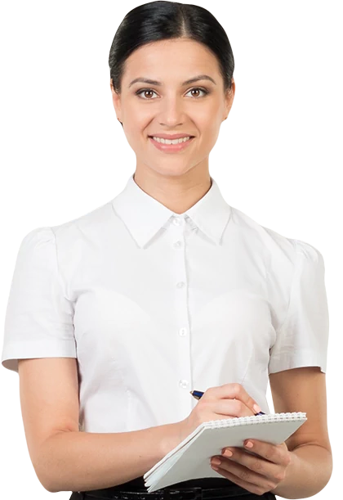


Lliçó 26
Utilitzeu el Mètode de Reducció de Gauss per a resoldre el sistema
Exemple 2.
1. Practiqueu!
$$\left\{\begin{matrix}x_{1}+10x_{3}=5 \\ {3x}_{1}+x_{2}−4x_{3}=−1 \\ {4x}_{1}+x_{2}+6x_{3}=1\end{matrix}\right.$$
2. Mètode de Gauss
Tingueu en compte tots els “conceptes bàsics” per estar al dia amb el Mètode de Gauss!...
3. Mètode de Gauss-Jordan
Recordeu
OEFs – Lliçó 12
Forma Esglaonada per Files – Lliçó 13
Compatibilitat del Sistema – Lliçó 23
Matriu
Ampliada
4. Sistemes Compatibles amb Infinites Solucions
Posa’t a prova!
3. Sistema $↺$
4. Cap endarrere
Mètode de Gauss (4 passos)
1. Matriu Ampliada
2. Esglaonament

Slide 10

Exemple 2.
Lliçó 26
Utilitzeu el Mètode de Reducció de Gauss per a resoldre el sistema
1. Practiqueu!
$$\left\{\begin{matrix}x_{1}+10x_{3}=5 \\ {3x}_{1}+x_{2}−4x_{3}=−1 \\ {4x}_{1}+x_{2}+6x_{3}=1\end{matrix}\right.$$
Aquí, es pot analitzar la compatibilitat del sistema i seguir els següents passos del mètode sempre que sigui compatible!
2. Mètode de Gauss
3. Mètode de Gauss-Jordan
Com que: Rang(A) = 2 ≠ Rang(A│B) = 3
Forma Esglaonada per files
4. Sistemes Compatibles amb Infinites Solucions
Matriu
Amplidada
Sistema Incompatible : No hi ha solució
A veure!..
Aleshores, hem resolt el Sistema donat sense fer cap altre pas!
Posa’t a prova!
Però… que passa si continuem amb els passos del mètode sense aquesta anàlisi?...
1. Matriu Ampliada
2. Esglaonament
3. Sistema $↺$
4. Cap endarrere
Mètode de Gauss (4 passos)

Slide 11

Exemple 2.
Lliçó 26
Utilitzeu el Mètode de Reducció de Gauss per a resoldre el sistema
1. Practiqueu!
$$\left\{\begin{matrix}x_{1}+10x_{3}=5 \\ {3x}_{1}+x_{2}−4x_{3}=−1 \\ {4x}_{1}+x_{2}+6x_{3}=1\end{matrix}\right.$$
2. Mètode de Gauss
3. Mètode de Gauss-Jordan
Matriu
Ampliada
Forma Esglaonada
per files
4. Sistemes Compatibles amb Infinites Solucions
Sistema Equivalent
A veure!..
$$\left\{\begin{matrix}x_{1}{+10x}_{3}=5 \\ x_{2}{−34x}_{3}=−16 \\ 0=−3\end{matrix}\right.$$
Posa’t a prova!
Però… que passa si continuem amb els passos del mètode sense aquesta anàlisi?...
2. Esglaonament
3. Sistema $↺$
4. Cap endarrere
Mètode de Gauss (4 passos)
1. Matriu Ampliada

Slide 12


Exemple 2.
Lliçó 26
Utilitzeu el Mètode de Reducció de Gauss per a resoldre el sistema
1. Practiqueu!
$$\left\{\begin{matrix}x_{1}+10x_{3}=5 \\ {3x}_{1}+x_{2}−4x_{3}=−1 \\ {4x}_{1}+x_{2}+6x_{3}=1\end{matrix}\right.$$
Interpretació geomètrica
La Solució Gràfica del sistema
mostra que no hi ha un punt d’intersecció per als tres plans!
No hi ha Solució!
2. Mètode de Gauss
3. Mètode de Gauss-Jordan
Matriu
Ampliada
Forma Esglaonada
per files
4. Sistemes Compatibles amb Infinites Solucions
Sistema Equivalent
Sistema Incompatible : No hi ha solució
“IMPOSSIBLE”
$$\left\{\begin{matrix}x_{1}{+10x}_{3}=5 \\ x_{2}{−34x}_{3}=−16 \\ 0=−3\end{matrix}\right.$$
Posa’t a prova!
És el mateix resultat!... Així que…
$$0=−3$$
L’anterior anàlisi del rang és “opcional”!
1. Matriu Ampliada
2. Esglaonament
3. Sistema $↺$
4.Cap endarrere
Mètode de Gauss (4 passos)

Slide 13
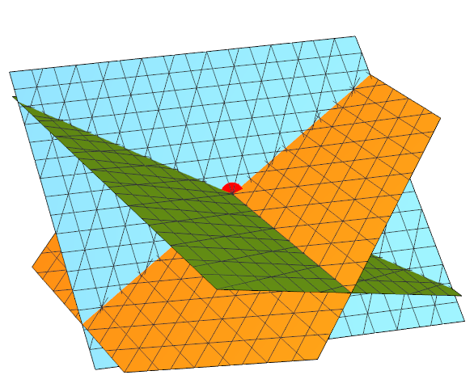







Exemple 3.
Utilitzeu el Mètode de Reducció de Gauss per a resoldre el sistema:
Lliçó 26
1. Practiqueu!
$$\left\{\begin{matrix}x_{1}+2x_{2}+3x_{3}=14 \\ {2x}_{1}+3x_{2}+4x_{3}=20 \\ {3x}_{1}+4x_{2}+6x_{3}=29\end{matrix}\right.$$
Interpretació geomètrica
La Solució Gràfica del Sistema
(x₁, x₂, x₃) = (1, 2, 3)
és el punt d’intersecció dels tres plans
Rang(A) = Rang(A│B)
???...
= 3
2. Mètode de Gauss
3. Mètode de Gauss-Jordan
Matriu
Ampliada
Forma Esglaonada
per Files
4. Sistemes Compatibles amb Infinites Solucions
Sistema Equivalent
$$\left\{\begin{matrix}x_{1}{+2x}_{2}{+3x}_{3}=14 \\ {−x}_{2}{−2x}_{3}=−8 \\ { x}_{3}=3\end{matrix}\right.$$
$$⇔\left\{\begin{matrix}x_{1}{+2x}_{2}{+3 x}_{3}=14 \\ {−x}_{2}{−2 x}_{3}=−8 \\ { x}_{3}=3\end{matrix}\right.$$
$$⇔\left\{\begin{matrix}x_{1}{+2 x}_{2}=5 \\ x_{2}=2 \\ x_{3}=3\end{matrix}\right.$$
$$⇔\left\{\begin{matrix}x_{1}=1 \\ x_{2}=2 \\ x_{3}=3\end{matrix}\right.$$
Posa’t a prova!
1. Matriu Ampliada
2. Esglaonament
3. Sistema $↺$
4. Cap endarrere
Mètode de Gauss (4 passos)

Slide 14


Utilitzeu el Mètode de Reducció
de Gauss per a resoldre el sistema
Exemple 4.
Lliçó 26
Aquest és per a vosaltres!
1. Practiqueu!
$$\left\{\begin{matrix}x+z=2 \\ \begin{aligned}x−2y=0 \\ x−2y−z=1\end{aligned}\end{matrix}\right.$$
Proveu-ho pel vostre compte…
2. Mètode de Gauss
Feu Clic aquí per a
veure-ho pas a pas!
3. Mètode de Gauss-Jordan
4. Sistemes Compatibles amb Infinites Solucions
Posa’t a prova!
Per a saltar-lo, només cal que premeu Intro o següent!
Solució:

Slide 15
Utilitzeu el Mètode de Reducció
de Gauss per a resoldre el sistema:
Lliçó 26
Exemple 4.
1. Practiqueu!
$$\left\{\begin{matrix}x+z=2 \\ \begin{aligned}x−2y=0 \\ x−2y−z=1\end{aligned}\end{matrix}\right.$$
PAS 1.
Escriure la
Matriu Ampliada
2. Mètode de Gauss
3. Mètode de Gauss-Jordan
4. Sistemes Compatibles amb Infinites Solucions
Posa’t a prova!
Solució:
Ometeu-ho!

Slide 16
Exemple 4.
Utilitzeu el Mètode de Reducció
de Gauss per a resoldre el sistema:
Lliçó 26
1. Practiqueu!
Pas 2.
Calcular la forma
esglaonada de la matriu ampliada
$$\left\{\begin{matrix}x+z=2 \\ \begin{aligned}x−2y=0 \\ x−2y−z=1\end{aligned}\end{matrix}\right.$$
2. Mètode de Gauss
3. Mètode de Gauss-Jordan
4. Sistemes Compatibles amb Infinites Solucions
Rang(A) =3= Rang(A│B)
Posa’t a prova!
Solució:
Ometeu-ho!

Slide 17
Exemple 4.
Utilitzeu el Mètode de Reducció
de Gauss per a resoldre el sistema:
Lliçó 26
1. Practiqueu!
$$\left\{\begin{matrix}x+z=2 \\ \begin{aligned}x−2y=0 \\ x−2y−z=1\end{aligned}\end{matrix}\right.$$
Pas 3.
Escriure el sistema
Equivalent
2. Mètode de Gauss
3. Mètode de Gauss-Jordan
4. Sistemes Compatibles amb Infinites Solucions
Posa’t a prova!
Solució:
Ometeu-ho!

Slide 18
Utilitzeu el Mètode de Reducció
de Gauss per a resoldre el sistema:
Lliçó 26
Exemple 4.
1. Practiqueu!
Pas 4.
Obtenir la solució
del Sistema fent
Substitució cap endarrere!
$$\left\{\begin{matrix}x+z=2 \\ \begin{aligned}x−2y=0 \\ x−2y−z=1\end{aligned}\end{matrix}\right.$$
2. Mètode de Gauss
3. Mètode de Gauss-Jordan
4. Sistemes Compatibles amb Infinites Solucions
Posa’t a prova!
Solució:
Ometeu-ho!

Slide 19
Lliçó 26
Mètode de Gauss-Jordan
Centrat en 3 “passos” principals:
1. Practiqueu!
1. Escriure la Matriu Ampliada del Sistema.
2. Fer servir Operacions Elementals per Files per a obtenir la Matriu equivalent en Forma Esglaonada Reduïda per files.
2. Mètode de Gauss
3. Escriure el sistema d’equacions corresponent a la Matriu en Forma Esglaonada Reduïda per files i així obtenir directament la solució.
3. Mètode de Gauss-Jordan
Exemple 1.
Matriu Ampliada
2.
4. Sistemes Compatibles amb Infinites Solucions
1.
Posa’t a prova!
3.

Slide 20
Lliçó 26
Mètode de Gauss-Jordan
Centrat en 3 “passos” principals:
1. Practiqueu!
1. Escriure la Matriu Ampliada del sistema.
2. Fer servir Operacions Elementals per Files per a obtenir la Matriu equivalent en Forma Esglaonada Reduïda per files.
2. Mètode de Gauss
3. Escriure el sistema d’equacions corresponent a la Matriu en Forma Esglaonada Reduïda per files i així obtenir directament la solució.
3. Mètode de Gauss-Jordan
Observeu:
Pas 2 el Mètode de Gauss-Jordan es pot “dividir” en dos subpassos diferents:
4. Sistemes Compatibles amb Infinites Solucions
2.1 Fase cap endavant de l’algorisme (Lliçó 13) per a obtenir la Forma Esglaonada per Files (Pas 2 al Mètode de Gauss)
2.2 Fase cap endarrere del mateix algorisme (utilitzant OEFs sobre la Forma Esglaonada per Files) per a obtenir la Forma Esglaonada Reduïda per Files
Posa’t a prova!
La Compatibilitat del Sistema també es pot analitzar just després del 2.1 (Forma Esglaonada per Files), com al Mètode de Gauss (vegeu el següent Exemple). Si és incompatible el procés finalitza sense Solució!

Slide 21

Lliçó 26
Centrat en 3 “passos” principals:
Mètode de Gauss-Jordan
1. Escriure la Matriu Ampliada del sistema.
1. Practiqueu!
2. Fer servir operacions elementals per Files per a obtenir la Matriu equivalent en Forma Esglaonada Reduïda per files.
2. Mètode de Gauss
3. Escriure el sistema d’equacions corresponents a la Matriu en Forma Esglaonada Reduïda per files i així obtenir directament la solució.
3. Mètode de Gauss-Jordan
Exemple 2.
Utilitzeu el Mètode de Reducció de Gauss-Jordan per a resoldre el sistema
Matriu Ampliada
$$\left\{\begin{matrix}x_{1}−x_{2}+3x_{3}=2 \\ {2x}_{1}+x_{2}−x_{3}=0 \\ x_{1}+2x_{2}−4x_{3}=1\end{matrix}\right.$$
4. Sistemes Compatibles amb Infinites Solucions
Com que: Rang(A) = 2 ≠ Rang(A│B) = 3
Sistema Incompatible: No hi ha solució
Posa’t a prova!
La Compatibilitat del Sistema també es pot analitzar just després del 2.1 (Forma Esglaonada per Files), com al Mètode de Gauss (vegeu el següent Exemple). Si és incompatible el procés finalitza sense Solució!

Slide 22



Exemple 3.
Lliçó 26
Utilitzeu el Mètode de Reducció de Gauss-Jordan per a resoldre el sistema
1. Practiqueu!
$$\left\{\begin{matrix}2y+z=4 \\ x−2y−3z=1 \\ −x+y+2z=−3\end{matrix}\right.$$
Abans d’escriure la Matriu Ampliada, podem re-escriure el Sistema (fins i tot només “mentalment”), intercanviant algunes equacions, per tal d’obtenir un primer pivot no nul de la matriu.
$$\left\{\begin{matrix}x−2y−3z=1 \\ −x+y+2z=−3 \\ 2y+z=4\end{matrix}\right.$$
2. Mètode de Gauss
Això també es pot fer intercanviant files a la matriu o directament quan s’escriu la Matriu Ampliada per a evitar més OEFs!...
3. Mètode de Gauss-Jordan
Matriu
Ampliada
4. Sistemes Compatibles amb Infinites Solucions
Posa’t a prova!
Mètode de Gauss-Jordan (3 passos)
1. Matriu Ampliada
2. Esglaonament (reduïda)
3. Sistema $↺$Solució

Slide 23


Utilitzeu el Mètode de Reducció de Gauss-Jordan per a resoldre el sistema
Exemple 3.
Lliçó 26
1. Practiqueu!
$$\left\{\begin{matrix}2y+z=4 \\ x−2y−3z=1 \\ −x+y+2z=−3\end{matrix}\right.$$
2. Mètode de Gauss
3. Mètode de Gauss-Jordan
Matriu
Ampliada
4. Sistemes Compatibles amb Infinites Solucions
$$⟶ \left\{\begin{matrix}x=5 \\ y=2 \\ z=0\end{matrix}\right.$$
Posa’t a prova!
3. Sistema $↺$Solució
Mètode de Gauss-Jordan (3 passos)
1. Matriu Ampliada
2. Esglaonament (reduïda)

Slide 24
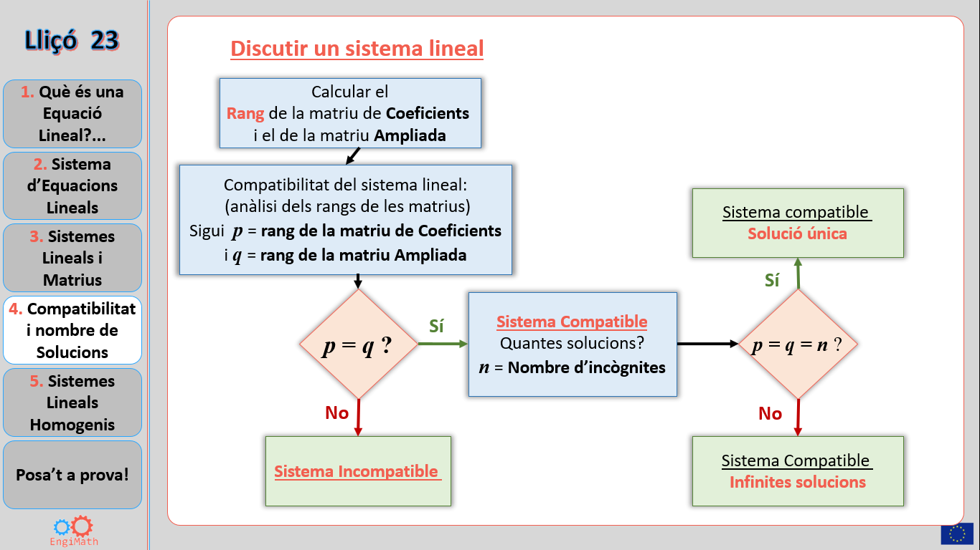



Lliçó 26
Resolució de Sistemes Compatibles amb Infinites Solucions
a través dels Mètodes de Gauss i Gauss-Jordan
1. Practiqueu!
Fins ara només hem vist com resoldre, a través dels Mètodes de Gauss i Gauss-Jordan, dos dels tres “tipus” de Sistemes d’Equacions Lineals.
2. Mètode de Gauss
Recordeu la Secció 4 de
la Lliçó 23?...
3. Mètode de Gauss-Jordan
Rang(A) = Rang(A│B) = Nombre d’incògnites
4. Sistemes Compatibles amb Infinites Solucions
Posa’t a prova!
Rang(A) ≠ Rang(A│B)
???

Slide 25



Lliçó 26
Resolució de Sistemes Compatibles amb Infinites Solucions
a través dels Mètodes de Gauss i Gauss-Jordan
1. Practiqueu!
Aquí es dóna el cas en què, al Pas 2 dels dos Mètodes de Gauss, veiem que:
2. Mètode de Gauss
Rang(A) = Rang(A│B) < Nombre d’incògnites
Aleshores, el sistema és:
Consulteu el procediment general següent
3. Mètode de Gauss-Jordan
Compatible amb Infinites Solucions
4. Sistemes Compatibles amb Infinites Solucions
Ara la pregunta és:
Com aconseguim/escrivim/representem el conjunt de totes les “infinites” solucions?
Posa’t a prova!

Slide 26
Lliçó 26
Resolució de Sistemes Compatibles amb Infinites Solucions
a través dels Mètodes de Gauss i Gauss-Jordan
1. Practiqueu!
Pels Mètodes de Gauss i Gauss-Jordans – després del Pas 2:
1. Establir com a variables principals les variables els coeficients de les quals siguin els pivots successius a la "diagonal" de la Forma Esglaonada per Files o de la Forma Esglaonada Reduïda per Files, respectivament;
2. Mètode de Gauss
2. Establir com a variables no principals (lliures), les restants.
En tornar al sistema d’equacions (pas 3), col·loqueu al segon costat de cada equació, tots els termes de les variables no principals (no us oblideu canviar els signes respectius) i definiu una línia d’equació per a cadascuna d’aquestes variables lliures, configurant el seu domini.
Consulteu el procediment general següent
3. Mètode de Gauss-Jordan
Recordeu, només obtenim Solucions explícites per a les variables principals, les altres són lliures!
4. Sistemes Compatibles amb Infinites Solucions
Posa’t a prova!

Slide 27
Lliçó 26
Resolució de Sistemes Compatibles amb Infinites Solucions
a través dels Mètodes de Gauss i Gauss-Jordan
1. Practiqueu!
Pels Mètodes de Gauss i Gauss-Jordans – després del Pas 2:
1. Establir com a variables principals les variables els coeficients de les quals siguin els pivots successius a la "diagonal" de la Forma Esglaonada per Files o de la Forma Esglaonada Reduïda per Files, respectivament;
2. Mètode de Gauss
2. Establir com a variables no principals (lliures), les restants.
En tornar al sistema d’equacions (pas 3), col.loqueu al segon costat de cada equació, tots els termes de les variables no principals (no us oblideu canviar els signes respectius) i definiu una línia d’equació per a cadascuna d’aquestes variables lliures, configurant el seu domini.
3. Mètode de Gauss-Jordan
Recordeu, només obtenim solucions explícita per a les variables principals, les altres són lliures!
4. Sistemes Compatibles amb Infinites Solucions
Exemple 1.
Posa’t a prova!
2.
1.
Esglaonament per files i
Esglaonament reduït per files
Gauss i
Mètode de Gauss-Jordan
Rang(A) = Rang(A│B) = 1
< Nombre d’incògnites = 2

Slide 28
Lliçó 26
Resolució de Sistemes Compatibles amb Infinites Solucions
a través dels Mètodes de Gauss i Gauss-Jordan
1. Practiqueu!
Pels Mètodes de Gauss i Gauss-Jordans – després del Pas 2:
1. Establir com a variables principals les variables els coeficients de les quals siguin els pivots successius a la "diagonal" de la Forma Esglaonada per Files o de la Forma Esglaonada Reduïda per Files, respectivament;
2. Mètode de Gauss
2. Establir com a variables no principals (lliures), les restants.
En tornar al sistema d’equacions (pas 3), col.loqueu al segon costat de cada equació, tots els termes de les variables no principals (no us oblideu canviar els signes respectius) i definiu una línia d’equació per a cadascuna d’aquestes variables lliures, configurant el seu domini.
3. Mètode de Gauss-Jordan
Recordeu, només obtenim solucions explícites per a les variables principals, les altres són lliures!
4. Sistemes Compatibles amb Infinites Solucions
x
Exemple 1.
Variable Principal
y
Variable Lliure
Posa’t a prova!
2.
1.
3.
Gauss i
Mètode de Gauss-Jordan
Com es veu a la Lliçó 23, el conjunt de solucions es pot escriure amb paràmetres.
Solució:

Slide 29


Lliçó 26
Utilitzeu el Mètode de Reducció de Gauss per a resoldre el sistema
Exemple 2.
Sistema Homogeni (termes constants nuls) $→$ compatible!
1. Practiqueu!
$$\left\{\begin{matrix}x−y+2z−3t+2w=0 \\ y−z−w=0 \\ \begin{aligned}x+z−2t+w=0 \\ 2x−y+3z−5t+3w=0\end{aligned}\end{matrix}\right.$$
Fixeu-vos que, atès que el nombre d’equacions (4) és inferior del nombre d’incògnites (5), tindrà Infinites Solucions!
2. Mètode de Gauss
Rang(A) = Rang(A│B) < Nombre d’incògnites
3. Mètode de Gauss-Jordan
Variables
Principals
Variables
Lliures
4. Sistemes Compatibles amb Infinites Solucions
x
z
y
w
t
Posa’t a prova!
Rang(A) = Rang(A│B) = 3
2. Esglaonament
3. Sistema $↺$
4. Cap endarrere
Mètode de Gauss (4 passos)
1. Matriu Ampliada

Slide 30







Lliçó 26
Utilitzeu el Mètode de Reducció de Gauss per a resoldre el sistema
Exemple 2.
1. Practiqueu!
$$\left\{\begin{matrix}x−y+2z−3t+2w=0 \\ y−z−w=0 \\ \begin{aligned}x+z−2t+w=0 \\ 2x−y+3z−5t+3w=0\end{aligned}\end{matrix}\right.$$
Sistema Homogeni (termes constants nuls) $→$ compatible!
Fixeu-vos que, atès que el nombre d’equacions (4) és inferior del nombre d’incògnites (5), tindrà Infinites Solucions!
2. Mètode de Gauss
Rang(A) = Rang(A│B) < Nombre d’incògnites
3. Mètode de Gauss-Jordan
Variables
Principals
Variables
Lliures
$$x−y−3t=−2z−2w$$
4. Sistemes Compatibles amb Infinites Solucions
$$\left\{\begin{matrix}\begin{matrix}0… \\ 0…\end{matrix} \\ 0… \\ \begin{matrix}0… \\ 0…\end{matrix}\end{matrix}\right.$$
x
z
$$y=z+w$$
y
w
$$t=0$$
t
$$z∈ℝ$$
Posa’t a prova!
$$w∈ℝ$$
Rang(A) = Rang(A│B) = 3
1. Matriu Ampliada
2. Esglaonament
3. Sistema $↺$
4. Cap endarrere
Mètode de Gauss (4 passos)

Slide 31













Lliçó 26
Utilitzar el Mètode d'Eliminació de Gauss per a resoldre el Sistema
Exemple 2.
1. Practiqueu!
$$\left\{\begin{matrix}x−y+2z−3t+2w=0 \\ y−z−w=0 \\ \begin{aligned}x+z−2t+w=0 \\ 2x−y+3z−5t+3w=0\end{aligned}\end{matrix}\right.$$
Sistema Homogeni(termes constants nulls) $→$ compatible!
Fixeu-vos que, atès que el nombre d’equacions (4) és inferior del Nombre de variables (5) tindrà Infinites Solucions!
2. Mètode de Gauss
Rang(A) = Rang(A│B) < Nombre de variables
3. Mètode de Gauss-Jordan
Variables
Principals
Variables
Lliures
$$x−y−3t=−2z−2w$$
$$x=−z−w$$
$$x−\left(z+w\right)−3×0=−2z−2w$$
4. Sistemes Compatibles amb Infinites Solucions
$$\left\{\begin{matrix}\begin{matrix}0… \\ 0…\end{matrix} \\ 0… \\ \begin{matrix}0… \\ 0…\end{matrix}\end{matrix}\right.$$
$$\left\{\begin{matrix}\begin{matrix}0… \\ 0…\end{matrix} \\ 0… \\ \begin{matrix}0… \\ 0…\end{matrix}\end{matrix}\right.$$
$$⇔\left\{\begin{matrix}\begin{matrix}0… \\ 0…\end{matrix} \\ 0… \\ \begin{matrix}0… \\ 0…\end{matrix}\end{matrix}\right.$$
x
z
$$y=z+w$$
$$y=z+w$$
$$y=z+w$$
y
$$t=0$$
$$t=0$$
$$t=0$$
w
t
$$z∈ℝ$$
$$z∈ℝ$$
$$z∈ℝ$$
Posa’t a prova!
$$w∈ℝ$$
$$w∈ℝ$$
$$w∈ℝ$$
Rang(A) = Rang(A│B) = 3
1. Matriu Ampliada
2. Esglaonament
3. Sistema $↺$
4. Cap endarrere
Mètode de Gauss (4 passos)

Slide 32

Lliçó 26
Utilitzar el Mètode d'Eliminació de Gauss per a resoldre el Sistema
Exemple 2.
1. Practiqueu!
$$\left\{\begin{matrix}x−y+2z−3t+2w=0 \\ y−z−w=0 \\ \begin{aligned}x+z−2t+w=0 \\ 2x−y+3z−5t+3w=0\end{aligned}\end{matrix}\right.$$
Sistema Homogeni(termes constants nulls) $→$ compatible!
Fixeu-vos que, atès que el nombre d’equacions (4) és inferior del Nombre de variables (5) tindrà Infinites Solucions!
2. Mètode de Gauss
Rang(A) = Rang(A│B) < Nombre de variables
3. Mètode de Gauss-Jordan
$$x=−z−w$$
$$⇔\left\{\begin{matrix}\begin{matrix}0… \\ 0…\end{matrix} \\ 0… \\ \begin{matrix}0… \\ 0…\end{matrix}\end{matrix}\right.$$
$$x−\left(z+w\right)−3×0=−2z−2w$$
4. Sistemes Compatibles amb Infinites Solucions
$$\left\{\begin{matrix}\begin{matrix}0… \\ 0…\end{matrix} \\ 0… \\ \begin{matrix}0… \\ 0…\end{matrix}\end{matrix}\right.$$
$$y=z+w$$
$$y=z+w$$
$$t=0$$
$$t=0$$
$$z∈ℝ$$
$$z∈ℝ$$
Posa’t a prova!
$$w∈ℝ$$
$$w∈ℝ$$
Rang(A) = Rang(A│B) = 3
Solució:
1. Matriu Ampliada
2. Esglaonament
3. Sistema $↺$
4. Cap endarrere
Mètode de Gauss (4 passos)

Slide 33



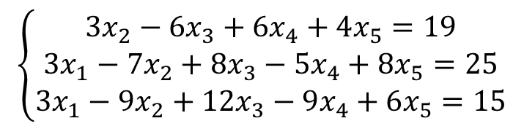


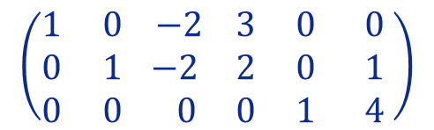
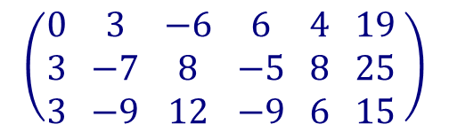
Lliçó 26
Utilitzeu el Mètode de Reducció de Gauss-Jordan per a resoldre el sistema
Exemple 3.
1. Practiqueu!
$$\left\{\begin{matrix}{3x}_{2}−6x_{3}+6x_{4}+4x_{5}=19 \\ {3x}_{1}−7x_{2}+8x_{3}−5x_{4}+8x_{5}=25 \\ {3x}_{1}−9x_{2}+12x_{3}−9x_{4}+6x_{5}=15\end{matrix}\right.$$
$$\left({\begin{aligned}0 \\ 3 \\ 3\end{aligned} \begin{aligned}3 \\ −7 \\ −9\end{aligned} \begin{aligned}−6 \\ 8 \\ 12\end{aligned} \begin{aligned}6 \\ −5 \\ −9\end{aligned} \begin{aligned}4 \\ 8 \\ 6\end{aligned} \begin{aligned}19 \\ 25 \\ 15\end{aligned}}^{ }\right)$$
2. Mètode de Gauss
$$\left({\begin{aligned}1 \\ 0 \\ 0\end{aligned} \begin{aligned}0 \\ 1 \\ 0\end{aligned} \begin{aligned} −2 \\ −2 \\ 0\end{aligned} \begin{aligned}3 \\ 2 \\ 0\end{aligned} \begin{aligned}0 \\ 0 \\ 1\end{aligned} \begin{aligned} 0 \\ 1 \\ 4\end{aligned}}^{ }\right)$$
$F_{1}↔F_{3}$
$F_{2}←F_{2}−$ $F_{1}$
$F_{3}←F_{3}−\frac{3}{2}F_{2}$
$F_{2}←F_{2}−2F_{3}$
$F_{1}←F_{1}−6F_{3}$
$F_{1}←{\frac{1}{3}F}_{1}$
$F_{2}←\frac{1}{2}F_{2}$
$F_{1}←F_{1}+3F_{2}$
Si apliqueu aquesta ‘’llista’’ d’OEFs de manera seqüencial a la matriu Ampliada del Sistema…
3. Mètode de Gauss-Jordan
… obtindreu la seva Forma Esglaonada Reduïda per Files! Posa’t a prova!...
4. Sistemes Compatibles amb Infinites Solucions
Posa’t a prova!
3. Sistema $↺$Solució
Mètode de Gauss-Jordan (3 passos)
1. Matriu Ampliada
2. Esglaonament (reduïda)

Slide 34
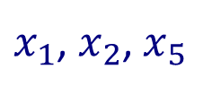






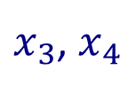










Lliçó 26
Exemple 3.
Utilitzeu el Mètode de Reducció de Gauss-Jordan per a resoldre el sistema
1. Practiqueu!
$$\left\{\begin{matrix}{3x}_{2}−6x_{3}+6x_{4}+4x_{5}=19 \\ {3x}_{1}−7x_{2}+8x_{3}−5x_{4}+8x_{5}=25 \\ {3x}_{1}−9x_{2}+12x_{3}−9x_{4}+6x_{5}=15\end{matrix}\right.$$
$$\left({\begin{aligned}0 \\ 3 \\ 3\end{aligned} \begin{aligned}3 \\ −7 \\ −9\end{aligned} \begin{aligned}−6 \\ 8 \\ 12\end{aligned} \begin{aligned}6 \\ −5 \\ −9\end{aligned} \begin{aligned}4 \\ 8 \\ 6\end{aligned} \begin{aligned}19 \\ 25 \\ 15\end{aligned}}^{ }\right)$$
2. Mètode de Gauss
$x_{1}$, $x_{2}$, $x_{5}$
$$\left({\begin{aligned}1 \\ 0 \\ 0\end{aligned} \begin{aligned}0 \\ 1 \\ 0\end{aligned} \begin{aligned} −2 \\ −2 \\ 0\end{aligned} \begin{aligned}3 \\ 2 \\ 0\end{aligned} \begin{aligned}0 \\ 0 \\ 1\end{aligned} \begin{aligned} 0 \\ 1 \\ 4\end{aligned}}^{ }\right)$$
Variables Principals:
$x_{3}$, $x_{4}$
Variables Lliures:
$$x_{1}$$
$$x_{2}$$
$$x_{3}$$
$$x_{4}$$
$$x_{5}$$
3. Mètode de Gauss-Jordan
$$\left\{\begin{matrix}\begin{matrix}0… \\ 0…\end{matrix} \\ 0… \\ \begin{matrix}0… \\ 0…\end{matrix}\end{matrix}\right.$$
$$\left\{\begin{matrix}\begin{matrix}0… \\ 0…\end{matrix} \\ 0… \\ \begin{matrix}0… \\ 0…\end{matrix}\end{matrix}\right.$$
$$x_{1}=$$
$${2x}_{3}−{3x}_{4}$$
3 Principals
$$x_{2}=$$
$${1+2x}_{3}−{2x}_{4}$$
4. Sistemes Compatibles amb Infinites Solucions
Reescrivim el sistema d’equacions:
$$x_{5}=$$
$$4$$
5 incògnites – 5 “línies”
2 Lliures
$$x_{3}∈ℝ$$
Posa’t a prova!
$$x_{4}∈ℝ$$
Solució:
$${\left(x_{1},x_{2},x_{3},x_{4},x_{5}\right)=\left(2k−3p,1+2k−2p,k,p,4\right),k,p∈ℝ}_{}$$
Mètode de Gauss-Jordan (3 passos)
1. Matriu Ampliada
2. Esglaonament (reduïda)
3. Sistema $↺$Solució

Slide 35

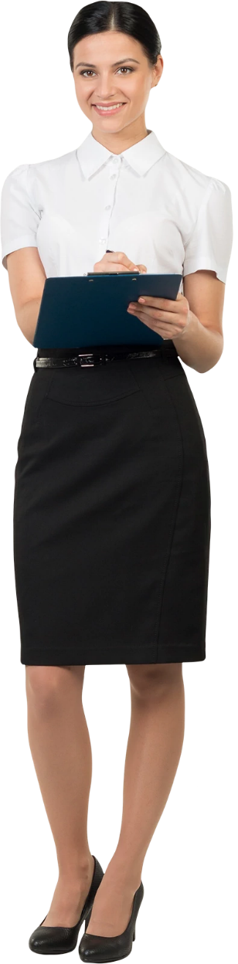

Lliçó 26
Posa’t a prova!
1. Practiqueu!
2. Mètode de Gauss
3. Mètode de Gauss-Jordan
4. Sistemes Compatibles amb Infinites Solucions
Posa’t a prova!

Slide 36

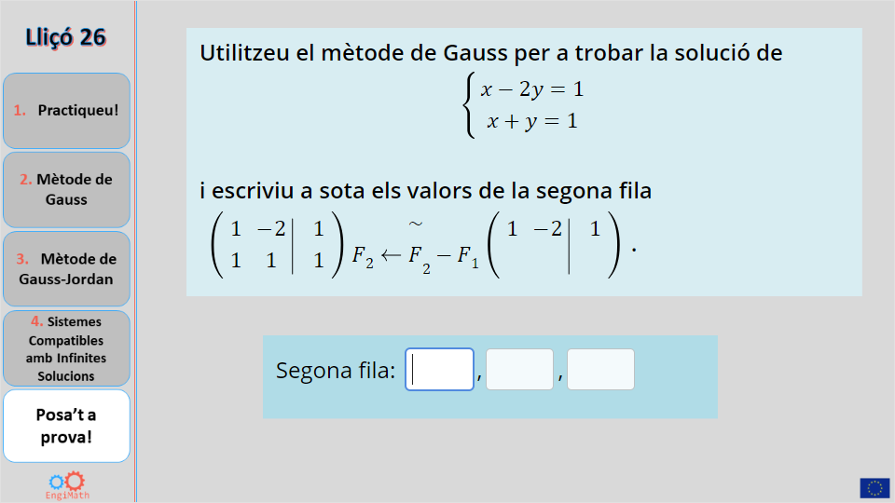
Lliçó 26
Quiz
1. Practiqueu!
Click the Quiz button to edit this object
2. Mètode de Gauss
3. Mètode de Gauss-Jordan
4. Sistemes Compatibles amb Infinites Solucions
Posa’t a prova!

Slide 37



Lliçó 26
Esperem que us hagi estat útil!
1. Practiqueu!
2. Mètode de Gauss
3. Mètode de Gauss-Jordan
4. Sistemes Compatibles amb Infinites Solucions
Posa’t a prova!
By EngiMath TEAM

